Slide 1
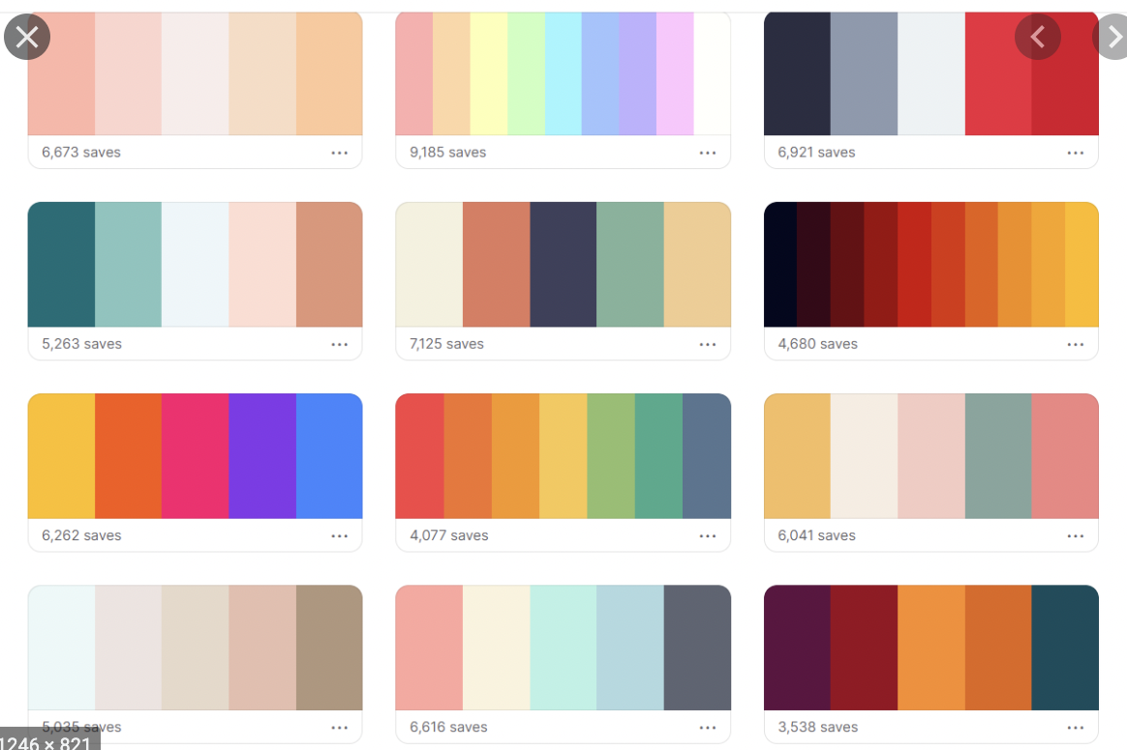

Slide 2
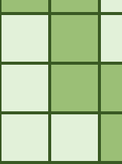
E2F0D9
548235
BF9000
2E75B6
7C7C7C
C55A11
333F50
1 2 3 4 5 6 7 8
7030A0
F93F44
A9D18E
9ABD76

Slide 3
'#A9D18E'; // 포커싱 색
'#E2F0D9'; // 배경색
'#9ABD76'; // 누른 색
1 2 3 4 5 6 7 8

Slide 4
EDF3F5
1
2
3
4
5
6
7
8
E2E4F2
C3C4CD
C3C4CD

